Slide 1
Evaluación de los procesos superficiales de la Península de Byers (Islas Shetland del Sur) empleando técnicas de interferometría diferencial de radar de apertura sintética
V Simposio del Programa de Doctorado en Tecnologías de la Información Geográfica
Doctoranda: Claudia Giménez Poblador
Directores: Thomas Schmid (CIEMAT) y Juan Pablo Corella (CSIC). Tutor académico: Francisco Javier Escobar Martínez

Slide 2
Índice
Introducción
Objetivos
Metodología
Resultados preliminares
Conclusiones
Bibliografía

Slide 3
Introducción
La progresiva retirada de los hielos, debido al cambio climático del planeta, afecta en especial a las zonas libres de hielo de la Antártida, en especial en la región norte de la península antártica, donde está previsto que se produzca el mayor aumento de extensión de áreas libres de hielo en las próximas décadas (Lee et al., 2017) debido al ascenso de las temperaturas y a una mayor frecuencia de precipitaciones en forma de lluvia en lugar de nieve (Turner et al., 2014).
Los cambios más importantes que se producen en esta región ocurren durante los meses del verano austral, provocando desplazamientos del terreno debidos a la subsidencia y elevación del suelo (López-Martínez et al., 2012).
Notes:
Los cambios más importantes que se producen en esta región ocurren durante los meses del verano austral, cuando la superficie terrestre se ve más afectada por los ciclos de congelación y descongelación, provocando desplazamientos del terreno debidos a la subsidencia y elevación del suelo, así como a la erosión y acumulación de material sedimentario (López-Martínez et al., 2012).

Slide 4
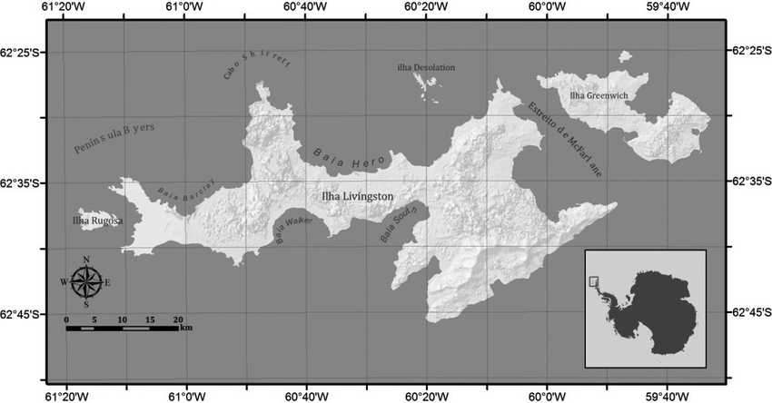
Figura 1: Zona de estudio, península de Byers, isla Livingston, Antártida. Fuente: Zarankin, Andrés & Senatore, Maria & Salerno, Melisa (2012). Tierra de nadie: Arqueología, lugar y paisaje en Antártida. Revista Chilena de Antropología. 10.5354/0719-1472.2011.18166.

Slide 5
Objetivos
Objetivo principal:
Determinar desplazamientos de la superficie del terreno en la península de Byers (subisdencia o levantamientos), a través de utilización de imágenes SAR (Synthethic Aperture Radar). Y realización de interferogramas, con técnicas de interferometría diferencial o DInSAR (Diferential Interferomtry Synthethic Aperture Radar).
Objetivo específico:
Contribuir a un mejor conocimiento de los procesos y dinámicas que suceden en la Antártida.
Notes:
El objetivo general de este trabajo es determinar los desplazamientos de la superficie del terreno en la península de Byers, en la isla de Livingston, ubicada en las Islas Shetland del Sur, utilizando imágenes de satélite de apertura sintética o también conocido por sus siglas en inglés SAR (Synthethic Aperture Radar). El empleo de esta técnica ha permitido medir y cuantificar los posibles procesos de subsidencia o elevaciones que se han producido en la mencionada península de Byers, a través de la realización de interferogramas, con técnicas de interferometría diferencial o DInSAR (Diferential Interferomtry Synthethic Aperture Radar).

Slide 6
Metodología
Se basa principalmente en la integración de técnicas de DInSAR, a través del empleo de 25 imágenes SAR, procedentes de la misión Sentinel, de la ESA (European Space Agency), con banda C (5,405 GHz).
Softwares empleados: SNAP (Sentinels Application Platform) versión 9.0, y SNAPhu plugin (version 2.0) de códigos abiertos perteneciente a la ESA.
2 periodos de estudio, en concreto durante verano austral:
12 imágenes para el verano austral 2020/2021, por tanto se realizaron 11 interferogramas. En concreto: 9/12/2020 hasta 20/04/2021.
13 imágenes para el verano austral 2021/2022, por tanto se realizaron 12 interferogramas. En concreto: 04/12/2021 hasta 27/04/2022.
Sensores | Modo de adquisición | Polarización | Banda | Total de interferogramas | Intervalo de tiempo | LOS (Line of Sight)
Sentinel 1-A Sentinel 1-B | IW (Interferometric Wide) | HH | C | 11 para el periodo 2020/2021 12 para el periodo 2021/2022 | 12 días | Descendente
Tabla 1: Tabla resumen de materiales empleados
Notes:
La metodología aplicada en este estudio se basa principalmente en la integración de técnicas de DInSAR para cumplir con el objetivo propuesto, además del uso de herramientas de Sistemas de Información Geográfica (SIG) para la presentación de los resultados obtenidos; es decir mapas.
Se han empleado imágenes radar procedentes de la misión Sentinel-1, concretamente, de la constelación de satélites Sentinel-1A y Sentinel-1B, de la ESA (European Space Agency), desarrollado por la iniciativa Copernicus, con banda C (5,405 GHz).
El software utilizado ha sido SNAP (Sentinels Application Platform) versión 9.0, y SNAPhu plugin (version 2.0) de códigos abiertos perteneciente a la ESA para elaborar los interferogramas y determinar los desplazamientos, a lo largo de la línea de visión LOS (Line of Sight), ya que sólo se empleó una órbita, durante los periodos de tiempo estudiados.
El modo de adquisición para la realización de interferogramas ha sido de barrido ancho o IW (Interferometric Wide), cuya resolución espacial es de 5 x 20 metros (ESA, s.f), procedentes del nivel 1 y Single Look Complex (SLC). La polarización seleccionada y empleada para el desarrollo de los interferogramas ha sido HH y la órbita descendente.
En total, se adquirió un conjunto de 25 imágenes, con un intervalo de repetición de 12 días, para dos periodos de tiempo, en concreto:
12 imágenes para el verano austral del 2020-2021: del 09/12/2020 al 20/04/2021.
Y 13 imágenes para el verano austral del 2021-2022: del 04/12/2021 al 127/04/2022.
Por tanto, para cada verano o periodo de estudio se realizaron 11 y 12 interferogramas, respectivamente.

Slide 7
Resultados preliminares
Valores medios de desplazamiento con respecto a LOS (Line of Sight): 1-2 cm. Se producen durante periodos de tiempo indicados, probablemente influidos por las variaciones estacionales cuando la cubierta de nieve está presente y por fluctuación del contenido de humedad del suelo.
Cuando la capa de nieve es mínima, los desplazamientos con respecto a la LOS varían hasta 7 cm, alrededor del frente del glaciar y en determinadas zonas de las plataformas y laderas superiores.
Notes:
Los valores medios de desplazamiento con respecto a la línea de visión o LOS son mínimos, en concreto de 1 a 2 cm, durante los periodos de tiempo indicados y muy probablemente están influidos por las variaciones estacionales cuando la cubierta de nieve está presente, así como por la fluctuación del contenido de humedad del suelo.
Sin embargo, cuando la capa de nieve es mínima, se observan desplazamientos con respecto a la LOS de hasta 7 cm, alrededor del frente del glaciar y en determinadas zonas de las plataformas y laderas superiores, especialmente donde el permafrost y los rasgos periglaciares están más presentes.

Slide 8
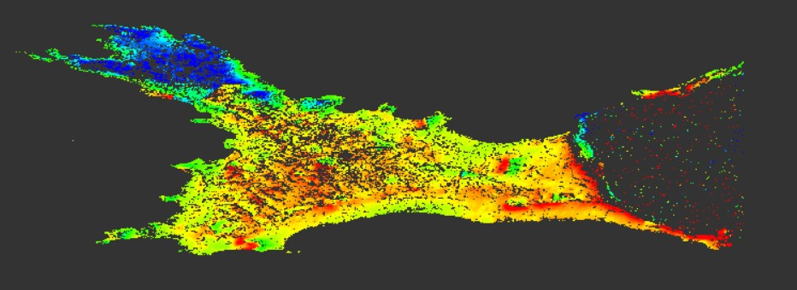
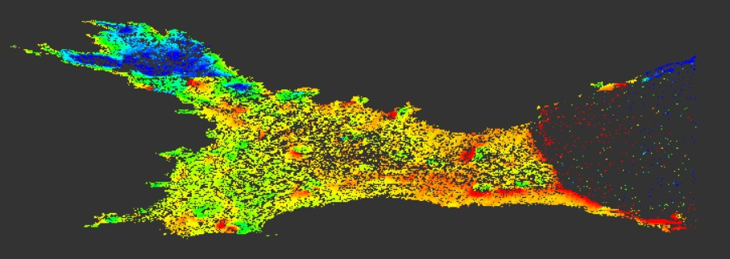
Resultados: Desplazamientos verticales con respecto a la LOS (Line of Sight) por periodo de estudio
Periodo 2020/2021
Figura 2. Desplazamiento con respecto a la LOS para el periodo 2020/2021
Periodo 2021/2022
Figura 3. Desplazamiento con respecto a la LOS para el periodo 2021/2022

Slide 9
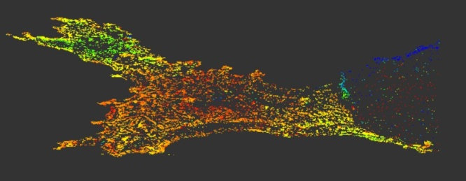
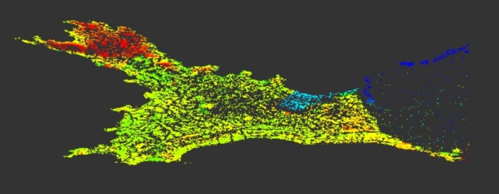
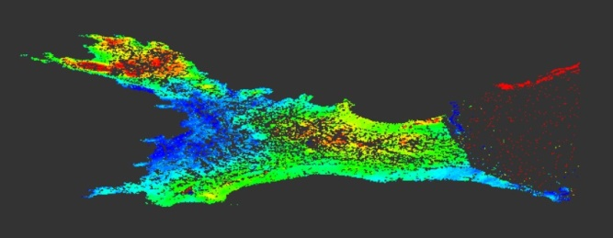
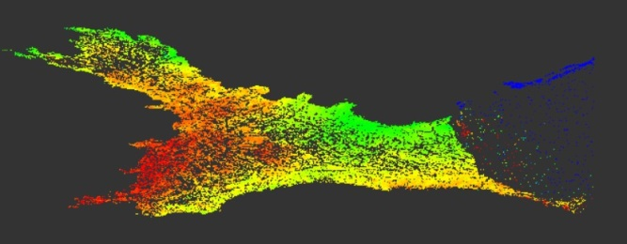
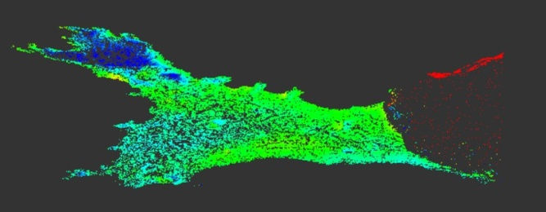
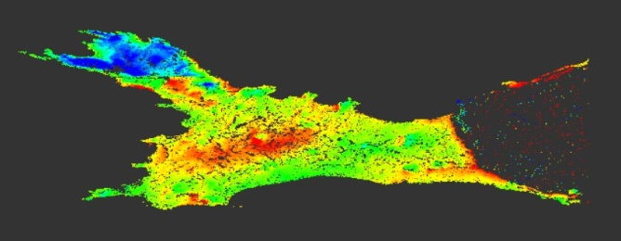
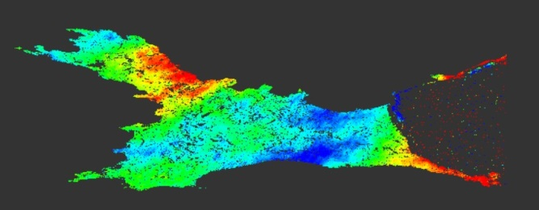
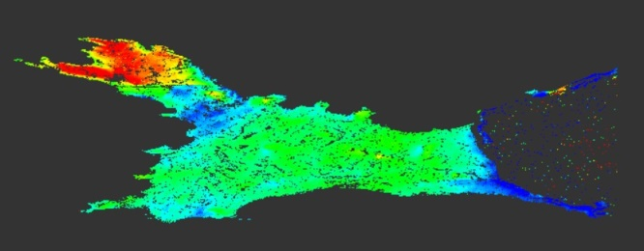
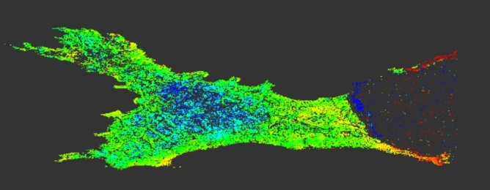
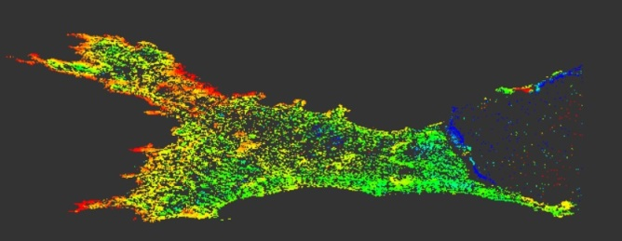
Interferogramas individuales para el periodo 2020/2021

Slide 10
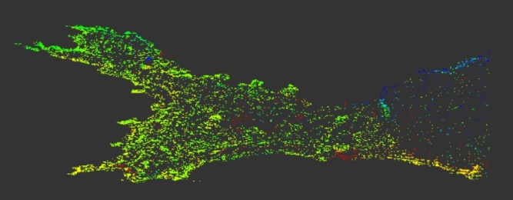
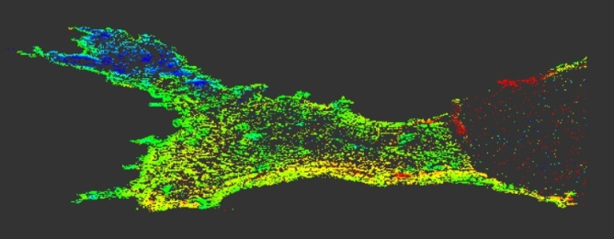
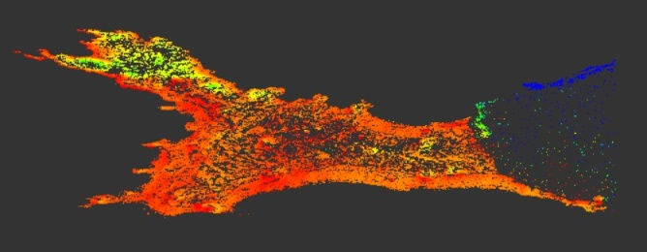
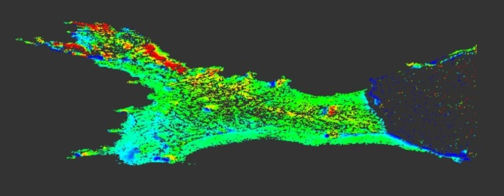
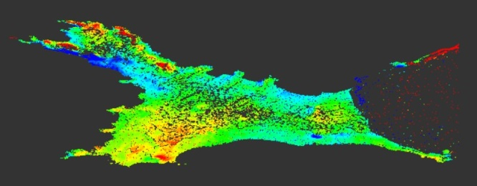
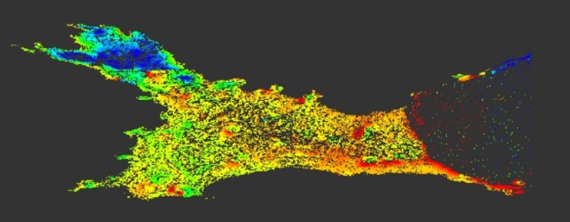
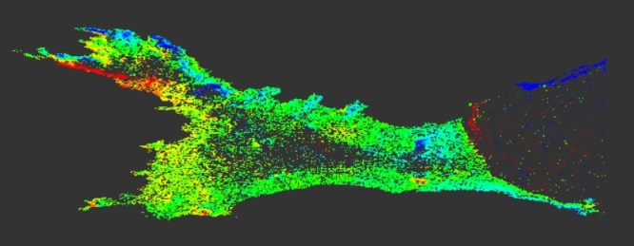
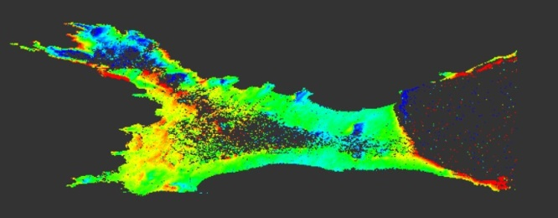
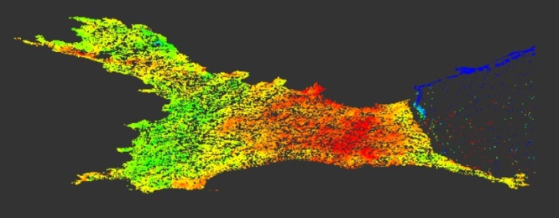
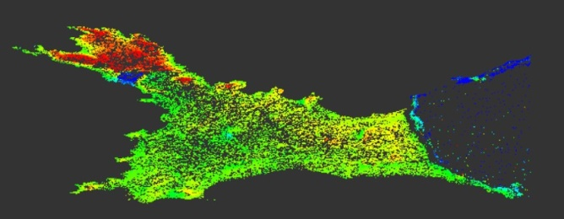
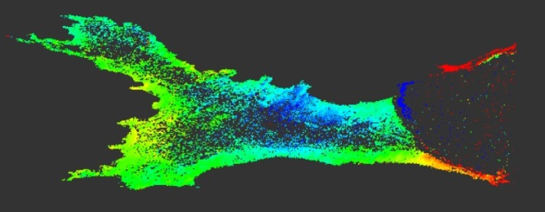
Interferogramas individuales para el periodo 2021/2022

Slide 11
Conclusiones
Son una primera aproximación de la subsidencia y el levantamiento que se producen en la zona libre de hielo.
Objetivos futuros:
Realización de interferogramas con órbita ascendente y comparar los resultados obtenidos con la descendente.
Empleo de diferentes softwares (e.g. GMTSAR) y cotejar los resultados.
Utilización de imágenes procedentes de diferentes satélites como: satélite PAZ (INTA, España) y TSX (DLR, Alemania) con banda X y realización de interferogramas, con una resolución temporal de 5 días entre las adquisiciones de las imágenes SAR para aumentar la precisión de los resultados.
Notes:
Estos resultados proporcionan una primera aproximación de la subsidencia y el levantamiento que se producen en la zona libre de hielo y sirven para vigilar estas zonas cuando en los próximos años se disponga de nuevos datos adquiridos.
Constituyendo estos datos únicamente resultados preliminares, actualmente se está trabajando en la consecución de los siguientes aspectos; i) La realización de interferogramas, a partir de órbita ascendente, para poder comparar los resultados obtenidos con la descendente; ii) Empleo de diferentes softwares (e.g. GMTSAR) y cotejar los resultados con los ya obtenidos; iii) Utilización de imágenes procedentes de diferentes satélites como es el satélite PAZ (INTA, España) y TSX (DLR, Alemania) con banda X y realización de interferogramas usando una resolución temporal de 5 días entre las adquisiciones de las imágenes SAR para aumentar la precisión de los resultados.

Slide 12
Bibliografía
Lee, J. R., Raymond, B., Bracegirdle, T. J., Chadès, I., Fuller, R. A., Shaw, J. D., & Terauds, A. (2017). Climate change drives expansion of Antarctic ice-free habitat. Nature, 547(7661), 49-54
López-Martínez, J., Serrano, E., Schmid, T., Mink, S., Linés, C., 2012. Periglacial processes and landforms in the South Shetland Islands (Northern Antarctic Peninsula region). Geomorphology, 155-156, 62-79.
Sentinel-1. The European Space Agency. Disponible en: https://sentinels.copernicus.eu/web/sentinel/missions/sentinel-1. Consultado 20/10/2023.
SNAP Download. The European Space Agency. Disponible en: https://step.esa.int/main/download/snap-download/. (Consultado 22/10/2023).
SNAP. The European Space Agency. Disponible en: https://earth.esa.int/eogateway/tools/snap. (Consultado 22/10/2023).
Turner, J., Barrand, N.E., Bracegirdle, T.J., Convey, P., Hodgson, D.A., Jarvis, M., Jenkins, A., Marshall, G.J., Meredith, M.P., Roscoe, H.K., Shanklin, J.D., French, J., Goosse, H., Guglielmin, M., Gutt, J., Jacobs, S.S., Kennicutt, M.C.I., Masson-Delmotte, V., Mayewski, P., Navarro, F., Robinson, S., Scambos, T., Sparrow, M., Speer, K., Summerhayes, C.P., Klepikov, A.V., (2014). Antarctic climate change and the environment – an update. Polar Rec. 50 (3), 237–259.
Zarankin, Andrés & Senatore, Maria & Salerno, Melisa (2012). Tierra de nadie: Arqueología, lugar y paisaje en Antártida. Revista Chilena de Antropología. 10.5354/0719-1472.2011.18166.

